Slide 1

Coordenação-Geral de Incorporação Cientifica e Imunizações
Departamento de Imunização e Doenças Imunopreveníveis
Secretaria de Vigilância em Saúde e Ambiente
Ministério da Saúde
23 maio de 2023

Slide 2



Estratégias para melhorar a adesão e acesso da população de pacientes com diabetes e ou obesidade, as vacinas oferecidas nos Centros de Referencia para Imunobiologicos Especiais (CRIE).
Ernesto Isaac Montenegro Renoiner
Epidemiologista

Slide 3
Programa Nacional de Imunizações
Em 2023, o Programa Nacional de Imunizações (PNI) completou 50 anos de existência, uma história de sucesso e muitos desafios;
Comemora-se os 30 anos da iniciativa de instalação no país dos primeiros Centros de Referência para Imunobiologicos Especiais (CRIE);

Slide 4


Programa Nacional de Imunizações
47 imunobiológicos distribuídos pelo PNI (300 milhões de imunobiológicos + 490.6 milhões de doses de COVID-19
38 mil salas de vacinação
52 CRIEs
    70 Patologias com calendário de vacinação próprio
Notes:
Atualmente o programa nacional de imunizações tem 48 anos
E cerca de 48 imunobiológicos são distribuídos pelo PNI (vacinas, imunobiológicos especiais, soros e imunoglobulinas),
E conta com mais de 38 mil salas de vacinação em todo território nacional, além de 52 centros de referencia em imunobiológicos especiais – os CRIES que têm como finalidade facilitar o acesso da população aos imunobiológicos especiais, principalmente para as pessoas com imunodeficiências congênita ou adquirida e de outras condições especiais de morbidade ou pessoas expostas a situações de risco.
sendo 20 vacinas oferecidas às crianças, adolescentes, adultos, idosos e gestantes conforme o Calendário Nacional de Vacinação. Destas, 18 são vacinas só para crianças e adolescentes ofertadas no Calendário Nacional de Vacinação.
Toda a população pode se vacinar gratuitamente nas mais de 38 mil salas de vacinação localizadas nas Unidades Básicas de Saúde (UBS) de todo o país. Para isso, basta comparecer a um posto de saúde com o cartão de vacinação em mãos.
Para quem perdeu o cartão de vacinação, a orientação é para procurar o posto de saúde onde recebeu as vacinas para resgatar o histórico de vacinação e fazer a segunda via. A ausência da Caderneta de Vacinação não é um impeditivo para se vacinar.
O cartão de vacinação é o documento que comprova a situação vacinal do indivíduo, devendo ser guardado junto aos demais documentos pessoais.
Os CRIEs são unidades que tem como objetivo facilitar o acesso a imunobiológicos especiais para pessoas com necessidades específicas, com comorbidades ou expostas a algum risco e contem uma ampla gama de vacinas, soros e imunoglobulina
Além disso, os Cries buscam garantir os mecanismos necessários para investigação, acompanhamento e elucidação dos casos de eventos adversos graves e/ou inusitados associados temporalmente à aplicação de imunobiológicos.

Slide 5
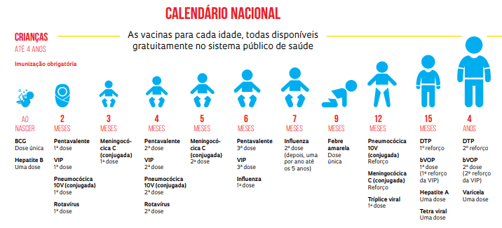
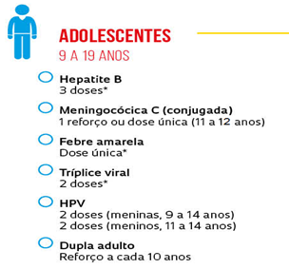
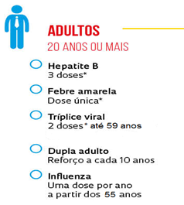
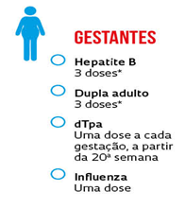

9 a 14 anos
Notes:
As vacinas são recomendadas a depender da faixa etária e grupo populacional, sendo a maioria aplicadas na infância, até os 4 anos de idade e na adolescência também está preconizado a vacina para HPV para crianças e
Faz parte das medidas de prevenção e controle da doenças infectocontagiosas em recém nascidos a imunização das gestantes que inclui: heb e dupla adulto a depender da situação vacinal, a dTpa acelular que previne inclusive contra a coqueluche e deve ser administrada a partir da 20 semana de gestação e tem uma efevidade estimada em 91% se aplicada na gestação na proteção da criança

Slide 6
Implantação dos CRIE
O objetivo da implantação dos CRIE é:
Facilitar o acesso dos usuários portadores de quadros clínicos especiais, em especial dos portadores de imunodeficiência congênita ou adquirida e de outras condições especiais de morbidade ou exposição a situações de risco;
Garantir os mecanismos necessários para investigação, acompanhamento e elucidação dos casos de eventos adversos graves e/ou inusitados associados temporalmente á vacinação.

Slide 7
Implantação dos CRIE
A finalidades dos CRIE é contribuir para o fortalecimento dos princípios de Universalização e Equidade do SUS
Os CRIE possuem infraestrutura e logística especiais destinadas ao atendimento de indivíduos portadores de quadros clínicos especiais
É um atendimento diferencial com Imunobiologicos de moderna tecnologia e um custo elevado.

Slide 8
CENTROS DE REFERÊNCIA PARA IMUNOBIOLÓGICOS
ESPECIAIS (CRIEs) implantados no Brasil.
52 CRIEs

Slide 9
Vacinas oferecidas pelos CRIE: 2022
Vacina dupla infantil (DT)
Vacina adsorvida difteria, tétano e pertussis acelular infantil (DTPa)
Vacina adsorvida difteria, tétano e pertussis acelular adulto (dTpa)
Imunoglobulina humana antitetânica (IGHAT)
Vacina contra Haemophilus influenzae tipo b (Hib)
Vacina hepatite A (HA adulto)
Vacina hepatite B recombinante (HB)
Imunoglobulina humana anti-hepatite B (IGHAHB)
Vacina HPV Quadrivalente (6,11,16 e 18)
Imunoglobulina Humana Antirrábica (IGHR)
Vacina influenza inativada (INF) – “Vacina da Gripe”
Vacina meningocócica C conjugada (Meningo C)
Vacina meningocócica ACWY conjugada (Men ACWY)
Vacinas Pneumocócicas polissacarídica Pneumo 23-valente
15. Vacinas conjugadas Pneumo 10-valente
16. Vacina conjugada Pneumo 13-valente
17. Vacina inativada poliomielite VIP
18. Vacina varicela (VZ)
19. Imunoglobulina humana
antivaricela-zoster (IGHVZ)
20: Penta acelular ou Hexa acelular

Slide 10
Esquemas de vacinação nos CRIE por Indicação

Slide 11
Histórico da Implantação dos CRIE
Fluxo de atendimento
O paciente que necessitar do Imunobiologico especial, deverá ser encaminhado ao CRIE, acompanhado da indicação médica, bem como dos exames laboratoriais que justifiquem a indicação dos mesmos;
Após avaliação da indicação e documentação do médico ou enfermeiro responsável é constatada a indicação de acordo com a Norma, o imunógeno é aplicado.

Slide 12
Centros de Referência para Imunobiologicos Especiais (CRIEs)
Impressão de 40 mil exemplares do manual dos CRIE, a ser publicado em 2023, destinada à atualização dos professionais de saúde.
Atualização e publicação da portaria Nº 48 , de 28 de Junho de 2004, que institui diretrizes gerais para funcionamento dos CRIEs, define as competências da Secretária de Vigilância em Saúde, dos Estados, Distrito Federal e CRIE e dá outras providências.
Aprimoramento de 52 unidades de CRIE e expansão para proponentes com solicitação de readequação da rede física do SUS pautados no Decreto n°9.380 de 22 de maio de 2018. (CNES)

Slide 13
ernesto.renoiner@saúde.gov.br

